Slide 1


Semana 22

Slide 2

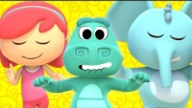
LUNES
https://www.youtube.com/watch?v=HRs7Dfxl2-c

Slide 3
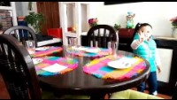

Slide 4

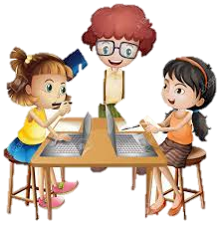

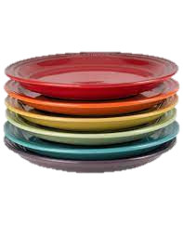
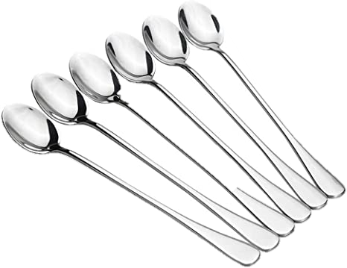
Formar equipos con diferente número
de integrantes y repartir (en modalidad virtual deben formar un equipo con peluches)

Slide 5
¿Cuántos platos deben pedir a su maestra?
¿Cuántas cucharas deben pedir?

Slide 6
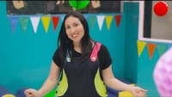
MARTES
https://www.youtube.com/watch?v=E1Ww2E3yxR4

Slide 7
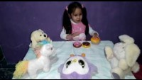
https://www.youtube.com/watch?v=E2tQKmoX1zc&t=16s

Slide 8


¿cuántos gorritos deben pedir a Citlalli

Slide 9
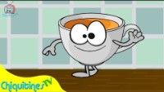
MIÉRCOLES
https://www.youtube.com/watch?v=E1Ww2E3yxR4

Slide 10
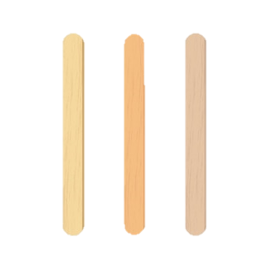
REPARTIR, TODOS DEBEN TENER LA MISMA CANTIDAD

Slide 11

JUEVES
https://www.youtube.com/watch?v=vCwSD10WegM

Slide 12
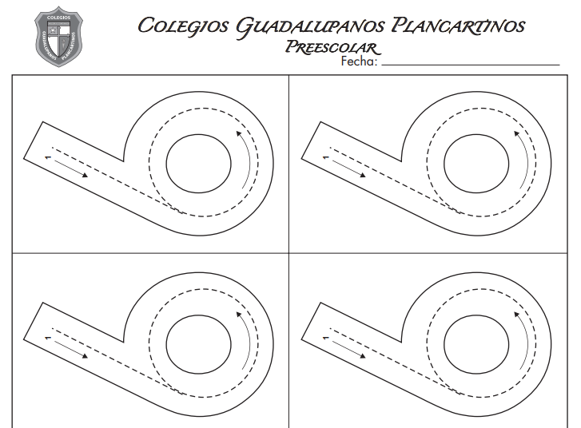

Slide 13
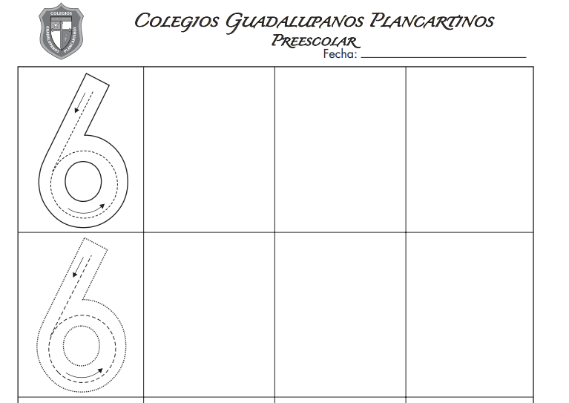

Slide 14
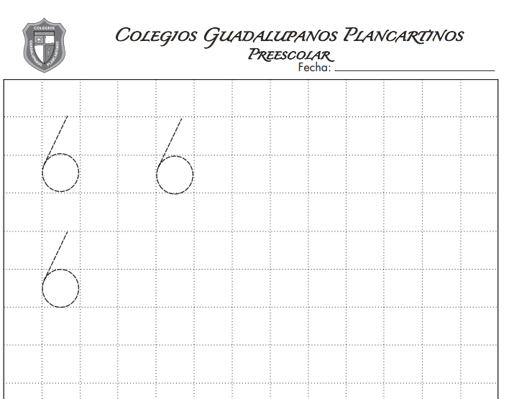

Slide 15

VIERNES
https://www.youtube.com/watch?v=yrW8jJpZF6s

Slide 16
